Slide 1
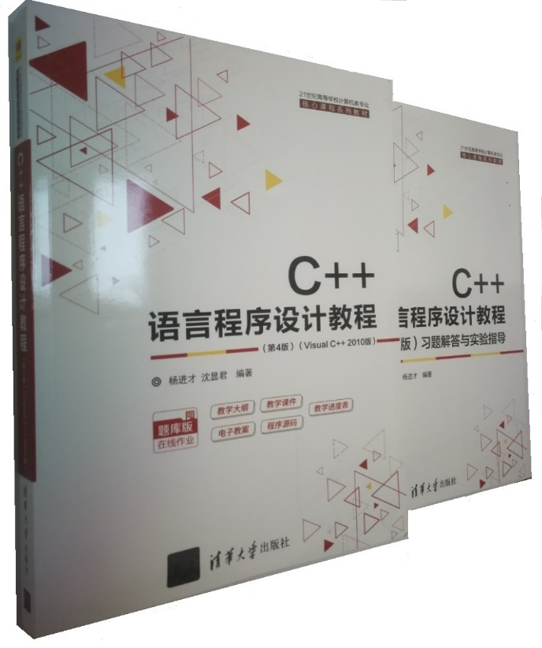
C++语言程序设计教程
主编 杨进才 沈显君

Slide 2
前 言
制作人：杨进才

Slide 3
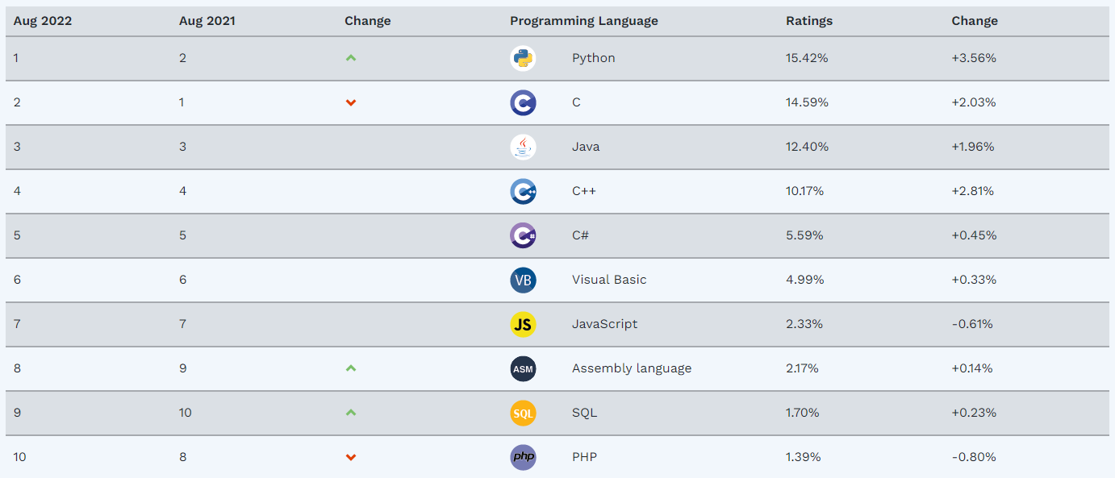
关于C++语言
  TIOBE 编程社区指数是衡量编程语言流行度的指标。该指数每月更新一次，是基于谷歌、必应等 25 种搜索引擎上与编程相关的搜索查询得到的结果。TIOBE 指数旨在反映编程语言受欢迎程度的变化。

Slide 4
关于C++语言
  与C、 Java、 Python 、C#语言的关系
  C++是从C语言发展演变扩充而来，是“带类的”更好的C。C是C++的一个子集，C语言程序不加修改可以在C++编译器中编译。因此，C++既可以C语言为基础，也可以单独学习。
  C++、 Java、C#和Python都是面向对象的编程语言。C++更接近于底层， 编译成本地机器码, 由操作系统直接运行，运行效率高。
  Java在C++的基础上做了更高级的封装。Java 编译成字节码，由Java虚拟机读取运行，一次编译到处运行，运行效率偏低。
  Python是基于C++创造的，是一种脚本语言。简单易学，编程效率高，但运行效率低。
  C#在微软在C++基础上发展出来的, 限制掉了C++的一些东西,又增加了一些如内存自动回收等功能, 是限制了的C++版。是为了提升开发效率和软件工业化的产物。

Slide 5
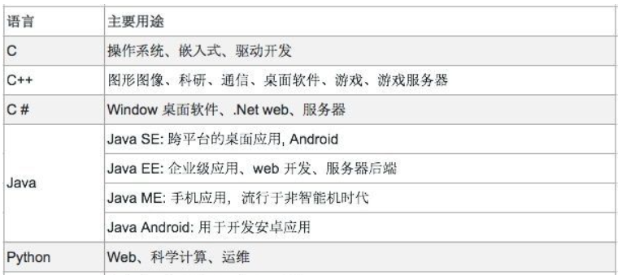
关于C++语言
  C、 Java、 Python 、C#语言的使用

Slide 6
C++、C#和.net不得不说的那点事
自从微软推出全新的开发语言C#之后，关于C++与C#之间的争论就没有停止过。就像C++继承了C语言的许多特性一样，C#也继承了C++的许多特性，同时增加了很多现代编程语言的新特性。配合强大的.NET Framework，C#下的应用开发越来越简单，应用也越来越广泛。C++会不会被新兴的C#革命？我们应该学习C++还是C#？
虽然C#和.NET Framework让开发变得更简单，使用几行C#代码就可以完成几十行C++代码才能完成的功能，而且C#具有简单的类库操作和面向对象编程的完美特性，但是，所谓成也萧何，败也萧何，正是因为.NET Framework的引入，在C#和操作系统之间隔了一层，让我们无法了解C#背后的真相，处处受制于.NET Framework。同样实现一个功能，使用C#我们只有一种方法，而使用C++，我们如果明白背后的机制，就可以用不同的方法应对不同的情况，实现最优的方案。没有编程语言比C++更加贴近Windows操作系统了，这一点是不可否认的。可以说，只要追求自由的人存在，C++就不会消失；只要操作系统是用C++写的，C++就不会消失。
从应用领域上讲，C#主要应用在Windows平台上，用于开发与用户界面、网络和数据库相关的应用。而C++主要应用在Windows、Linux和嵌入式系统等平台，其业务领域也非常广泛，从服务器应用程序的开发到多媒体游戏的开发，从图像处理到工程控制，处处都有C++的身影。平台的广泛性让C++的应用范围更加广泛。
C#是继承自C++的，学好C++之后，可以轻松地学好C#；但是，学好C#却不一定能保证学好C++。
语言无所谓好坏强弱之分，C#能做的，C++不一定都能做，而C++能做的，C#也不一定都能做好。所以，根据应用场景选择合适的语言才是最重要的。
在自由和束缚之间，我们选择自由；在C++和C#之间，我选择C++。

Slide 7
关于C++语言课程
  与《数据结构》课程的关系
  C、Java、C++均为数据结构的描述语言，其中C++是最完善的描述语言。
  因此，C++是作为《数据结构》基础的最佳课程。
  C++与Windows程序设计课程
  在C++中重点讲述的面向对象的概念,这些概念是用C++进行Windows程序设计的基础。
  在C++课程中，重点不涉及Windows可视化编程以及各种类库的使用如MFC。

Slide 8

教材、参考书与课时安排
教材
C++语言程序设计教程(第四版) 杨进才 沈显君 编著 清华大学出版社
参考书
C++语言程序设计教程习题解答与实验指导(第四版)沈显君 杨进才 胡珀编著 清华大学出版社
C++ Primer Plus(6RD)中文版 Stephen Prata著.张海龙, 袁国忠 译 北京：人民邮电出版社出版
Think in C++(C++编程思想)卷1 ，Bruce Eckel，Chuck All 著，刘宗田 译机械工业出版社

Slide 9
 其它参考书目 (Reference)
➢ The C++ Programming Language（特别版）
Bjarne Stroustrup 机械工业出版社
➢ C++ 高级编程
Nicholas A.Solter 机械工业出版社
➢ 高质量程序设计指南——C++/C语言
林锐 电子工业出版社
➢ C++程序设计教程（第4版）. H.M.Deitel, P.J.Deitel
著.施平安译. 北京: 清华大学出版社
➢ C++编程与习题解答
徐漫江等译 机械工业出版社
➢ 面向对象的系统分析（第二版）
邵维忠 杨芙清 编著 清华大学出版社

Slide 10

➢课程性质
专业必修课
➢授课时数
28学时
➢课外讨论时数
13学时
➢实验时数
14学时

Slide 11
学习要求及成绩构成
  学习要求
  保持良好的课堂纪律，头脑清醒，思维活跃
  课前请做好预习，课后请做好复习
  认真、独立完成课本习题
  重视上机实践，有效利用宝贵的上机时间，按时提交上机作业
  成绩构成
  平时考勤：10% 课堂讨论活动：10%
  平时上机：40% 期末考试：40%

Slide 12
如何学好C++
能细能粗
在面向过程编程部分，对数据类型、运算符、语句等要注重细节。做到细致掌握。
在面向对象部分重在对概念的掌握，对每个概念回答“是什么？为什么？如何？”这三个问题。做到掌握思想。

Slide 13
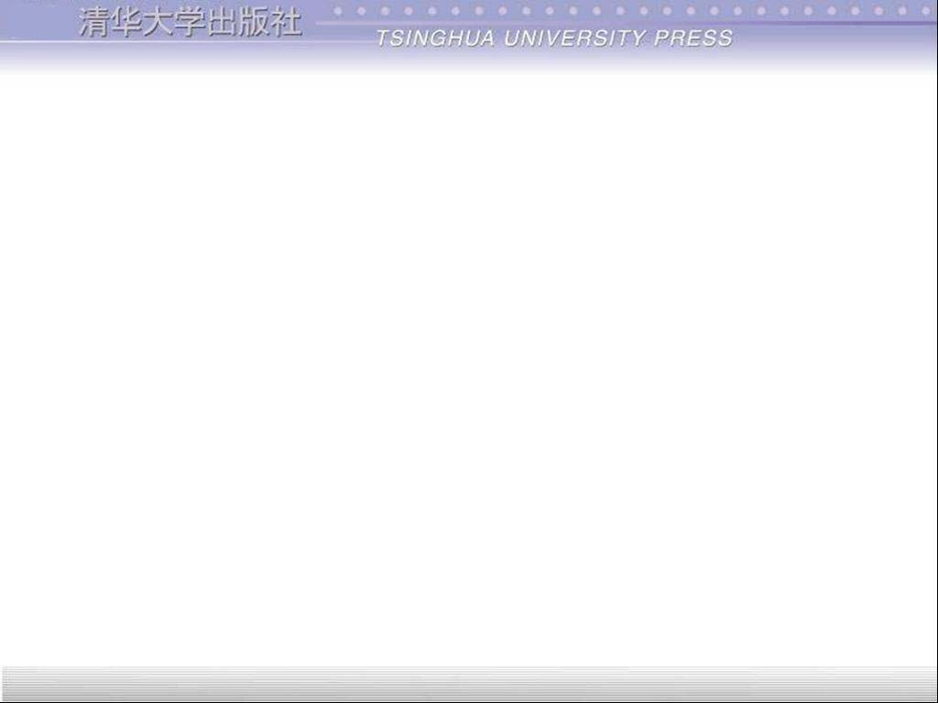
如何学好C++
重视实践，多读多写
1. 多读
多读就是强调多阅读和学习别人的优秀代码，特别是一些优秀的开源产品的源代码。通过阅读这些源代码，不仅可以学习具体的语言知识、开发技术，还可以从中学习设计思想、编程风格等。向高手学习，是成为高手的唯一途径。
2. 多写
多写，就是多多地进行开发实践。编程是一门技艺，它来自于实践，光纸上谈兵是无法学好编程的。多写包括很多方面，比如，在开发环境中完成书本上的例子程序，重新实现网络上的例程，开发实现一些小程序等。多读的目的只是学习别人的知识和经验，多写的目的是将别人的知识和经验内化为自己的知识和经验。同时，通过多写可以发现很多在阅读技术书籍、阅读程序代码时隐藏的问题。通过自己编写程序、调试程序，可以获得宝贵的第一手开发经验，培养自己的动手能力，从而成为一个真正的高手。

Slide 14
如何学好C++
善用网络
1）和Baidu、Google做朋友
在开发实践中，与其说程序是编出来的，倒不如说是搜出来的。如果遇到一个语法上的细节问题就可以用Baidu、Google搜索关于C++的教程；如果遇到函数使用上的问题，就可以用Baidu、Google搜索这个函数的文档；如果遇到常见的开发任务，就可以用Baidu、Google搜索已有的示例代码。甚至当遇到程序中的疑难杂症时，都可以用Baidu、Google搜索有没有人遇到相同的问题。总之，编程开发离不开Baidu、Google。网络就像一个大金矿，而Baidu、Google就是采矿机器。善用Baidu、Google、和Baidu、Google做朋友，可以帮助我们充分利用丰富的网络资源来学好C++。
2）多逛逛CSDN中的C++编程之类的版块
3）QQ、MSN上“不耻上问”

Slide 15
如何学好C++
利用资源
利用网络资源进行学习、交流、答疑。如CSDN的C++学习园地上有大量的帖子。
帖子举例1
如今在网上很多为要不要学C++争的不可开交，因为现在JAVA，C#，.NET都炒的很火，特别是JAVA，大有炸平庐山，停止地球转动之势。用林锐同志的话说，其实JAVA只是C++外甥，跑到舅舅身上撒了一泡尿而已。
首先，我们从JAVA 的来历上来说，JAVA的设计初衷是用来给家用电器设计程序使用的，最初设计者想用C++，但觉得C++太复杂，就在C++的基础上做了一些简化，设计出了JAVA，它的设计思想是跨平台，所以必须先在运行平台上安装虚拟机，然后把源程序编译成中间语言在运行，这是一个优点，但我们说任意优点都是建立在缺点上的，

Slide 16
如何学好C++
JAVA的缺点就是运行速度慢，这对于某些系统来说是致命弱点。况且，JAVA中没有指针，对于制作系统软件来说，这更是无法饶恕的。
再来看C++。C++产生于美国贝尔实验室，就是发明电话那个公司。设计初衷是用来改进C的开发效率，C是面向过程的语言，开发效率底，贝尔实验室有大量的C程序员，所以只要在开发效率上提高一点点，就可以节约数目庞大的成本。
C是什么东西？是用来代替汇编编写操作系统的语言，用C++代替C，可以得出两个结论：第一，C++必须具有同C相当的执行速度；第二，C++必须比C具有较高的开发效率。执行速度方面，C++的设计者的思想就是在改进开发效率的同时尽量不增加C++的系统开销，当然有些地方非增加开销不可，也把开销控制在最小程度内。
据非权威研究报告，C++比C的执行开销多出不到10%。开发效率方面，C++引进了面向对象机制，库机制，最大程度上实现了代码重用，这是软件开发人员的福音。C++在改进C的开发效率的同时，对C的缺陷做了一些修补。C的优点在C++中都得到了很好的保留，C的缺点在C++中都有了改进，有了更好的解决办法。而且，为了现有的大量C程序维护，C++还全面兼容了C。
纵观当今程序语言家族，我觉得只有C可以C++相提并论，门当户对，其它语言都无法和C++相提并论。无论从什么角度来说，C++都算的上语言中的老大。

Slide 17
如何学好C++
帖子举例2
※ C++ 的优缺点╱C++ 是个「难学易用」的语言
很多人说 C++ 难，又难学，又难用；但我个人认为，C++ 是个「难学易用」的语言（引自台湾技术作家侯捷的说法，因为我的很多 C++ 知识都是从他的译作中获得的）。
「难学」这一点，无须赘言；即使是著名的 C++ 大师，亦从不讳言，C++ 比其他语言复杂得多。
「易用」这点，对 C++ 高手来说，该是不成问题的。但对许多半生不熟的 C++ 初学者（或虽然学了不少时间，但没有深入到它的各个层面的人），大概会觉得难以接受。不过，个人的经验，我几乎每天都在使用 C++，大部份的时间，我感觉写 C++ 代码比写 Basic 代码更轻松愉快；但每当我想要深度控制某些细节时，C++ 源于 C 的低阶能力，又给我最大的自由度和几乎不逊于 Assembly 的高效（当然，有必要时 C/C++ 代码内也可以直接插入一段 汇编代码）。
微软 C# 语言和 .NET 主要框架的发明者 Anders 曾说，在现代的编程世界，对软件生产力的需求是最重要的；因此，现代编程语言，应该重视其生产力，更甚于低阶的控制力。对于这位超级高手的言论，我当然没有任何反对的意见。只不过，我想说明一点，即∶很多人认为 C++ 的缺点是生产力不高，不能和 Delphi, JAVA, VB, C#.NET 这类更新的开发工具（语言）相提并论，这种说法是个误导。

Slide 18
如何学好C++
一般应用软件的生产力，最关键的不是编程语言，而是开发工具，更确切地说，是开发工具所使用的 Framework。JAVA, C# 这些主流编程语言，因为有强大的 Framework 支援，当然在很多方面占有优势；相对的，C++ 并不是由单一厂商所独占，它的标准化、函式库、开发工具等各方面的支援，难以统一。
我记得曾看过一个颇有趣的说法∶「C++ ?! 这家伙你想怎么搞都可以，只不过，无论你想搞什么，都得自己来！」那么，学习 C++ 究竟有什么好处呢？
首先，关于生产力。没错，假如没有适当的开发工具，例如∶VC, BCB 等，使用 C++，连写个普通 GUI 的程序，都会觉得痛苦万分。但，这只是指「一般应用软件」。相对地，假如你想要做的不是一般普通的应用，而是有特殊的，特别是大型的专案、又或极度要求运行期效能的程序，那么，至少在目前，C/C++ 是最好的选择。
此外，学会 C++，还有意想不到的额外好处。如果你熟悉 C++的一些深入部份，例如 C++ Object Model，那么学习其他主流的编程语言，例如 JAVA, C# 等，简直易如反掌。并且，你会很容易看清楚，JAVA, C# 等，只不过是基于单根继承（所有类都衍生自同一个基类），在许多功能方面，受限了的 C++简化版。（题外话，微软的 .NET 提供的 C++ .NET ，即所谓的 Managed C++，光看这名字本身，就很有趣。C++ 在 .NET 平台上为何要「受控管」，原因自然是为了相容于 .NET ；另一方面，C# 本身就是 .NET 平台最自然的语言。换言之，C# 可以看成是一个受限的 C++ 版本。）

Slide 19
如何学好C++
帖子举例3
首先：盲目的做事是没有高的效率的，所以我们必须清楚我们为什么要学习c++！我的看法是这样的：
1）C++的程序员身价普遍较高，当然，前提是你必须是高手。我所在的城市，那些公司根本就招不到合格的C++程序员，一方面C++程序员要求高，学习C++的人越来越少了。当然怀着这个目的，你或许永远无法成为C++高手，但我把这个原因放在最前面，可以给大家一个很明确的激励，当你接触C++后，发现从学习中获得乐趣比高的工资更有动力；
2）C++的优势是用来开发大型软件，从中可以学到很多优秀的软件设计思想。C++不是软件开发的首选工具，一般说来，大多人更愿意学习和使用VB，为什么，简单。简单的另一个方面是功能的局限。微软公司恨不的所有人都学VB，只有他一家会C++。容易上手，大家都喜欢学，喜欢用，很多人拿一本200页的书，看个两三个星期，就觉得自己是个程序员了，可以开发软件了，而且觉得做出来的东西很不错。当软件规模大到一定程度的时候，其他语言就越来越无法驾驭，这时C++的优势就体现出来了。你说做个成绩管理系统，人事查询系统，用VB，DELPHI，C#，JAVA都行，但是例如银行，电信，保险，操作系统，数据仓库，图形处理，编译系统，较底层的软件时，其他工具几乎是无法完成的。就说C++的指针，JAVA没有，在遇到数据量交大的数据排序，搜索，动态内存分配时，它就没有办法了。所以说，学习C++，不仅仅是学到的一种语言，还学习了优秀的软件设计思想。
3）学习C++可以学习到计算机底层的理论，即使不是用C++开发，对计算机运行机制的理解，对建制稳定的系统，对运用其他语言，也是一种促进。这一点，我是在学习过程中体会到的，所以，要说出个大家可以接受的理由来较难，大家以后学习就知道了。

Slide 20
如何学好C++
帖子举例3
接下来就是我们怎么学才能学好这门课呢！对我来说现在还谈不上学好，但在学习中得到一些经验：
首先，我们必须承认，学习要讲究方法，有捷径。其次，我们还得承认，学习要下苦功，要务实。上小学的时候，书上有个故事，是关于王羲之学习书法的：王献之问他父亲王羲之，学习书法的秘诀是什么，他父亲把他带到后院，指着18口大水缸说，你如果把这里的水都写完了，就知道书法的秘诀在那里了。这个故事相信很多人都还记得。前几天看梁肇新（豪杰公司老板）的《高手箴言》，他说如果你如果愿意利用5年时间来成为高手，那么你只要两三年就会成为高手，如果你想一年成为高手，那么你5年也成不了高手。学习要切忌浮躁，要脚踏实地。我曾经很浮躁，结果一直呆在菜鸟堆里，当半年前我静下心来学习C++，才感觉有真正的进步。
现在做WEB开发，虽然我从来不看WEB开发的书，但是我的同事遇到问题时，我经常能一下说出问题的所在。因为你看问题的角度变了。所以，学习C++的第一个方法是：切忌浮躁。其实学任何东西都一样，欲速则不达。从基本数据类型看起，从基本流程控制语句写起。其次，教材真的很重要，我们一定要尽量把课本上的东西搞清楚……我们可以归纳出章节知识要点，并找出书中的错误……

Slide 21
如何学好C++
What？Why ？How?
编程，编程，再编程！

